Slide 1
QUIZZIPEDIA
Team 404

Slide 2
Revisione di Qualifica
Cos’è cambiato
Le funzionalità di Quizzipedia
Introduzione al QML
Test
Consuntivi di periodo
Prototipo dimostrativo

Slide 3



Una breve panoramica
Software per la gestione di questionari
Fruibile tramite web browser
Cross platform

Slide 4




Cambiamenti rispetto RP
MVP MVVM

Slide 5
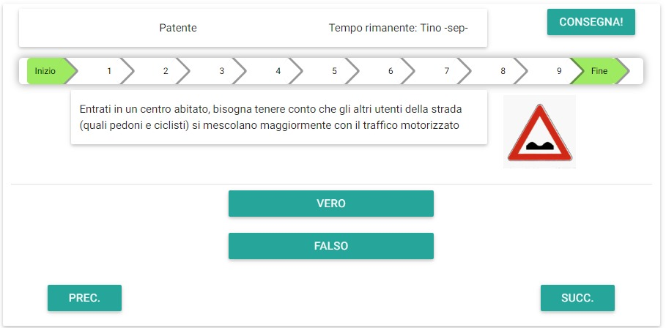
Funzionalità offerte da Quizzipedia - 1
Scelta e compilazione questionari
Creazione nuove domande o questionari

Slide 6
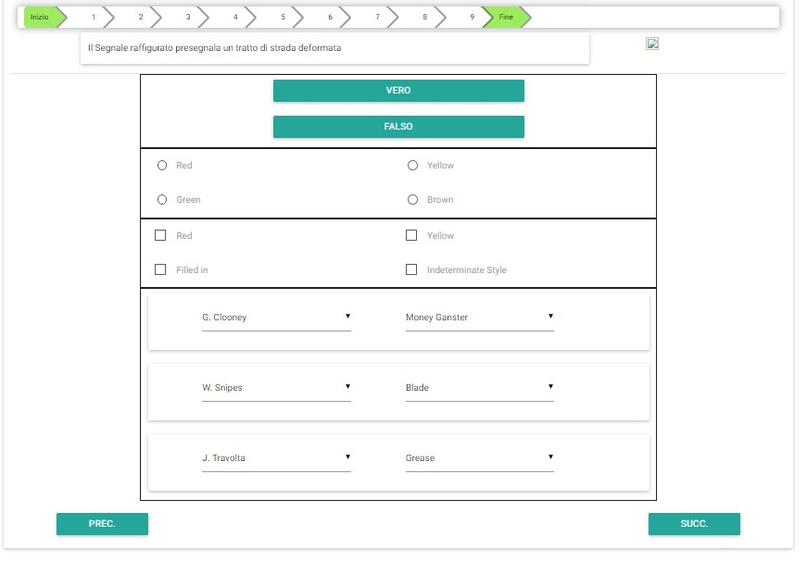
Funzionalità offerte da Quizzipedia - 2
Varie tipologie di domanda
Sintassi ad hoc per le domande: QML

Slide 7





QML: Question Markup Language
Sintassi apposita per la definizione di domande
Come funziona?

Slide 8
QML: Esempio di sintassi
<question> {MU}
=>Quale di questi colori non appertiene alla bandiera italiana?
{} Bianco
{X} Blu
{} Rosso
{} Verde
<fine>
Una domanda è formata da:
Tag di inizio e fine
Tipo
Testo
Risposte
Espressione regolare utilizzata:
^[\s]*<question>\{(MU)\}[\s]*=>([^\{]*)[\s]*((\{(X?[\s]*)\}[\s]*(\S{1,}.*)[\s]*){2,})<fine>[\s]*

Slide 9
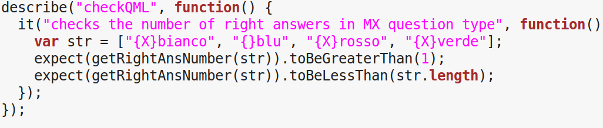
Test
Strumento per I test d’unità: Jasmine
Framework open source per la progettazione ed esecuzione di test per Javascript

Slide 10
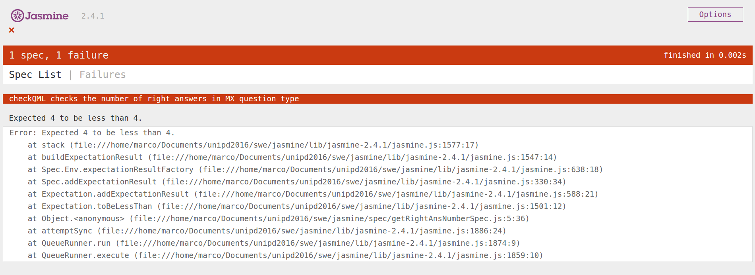
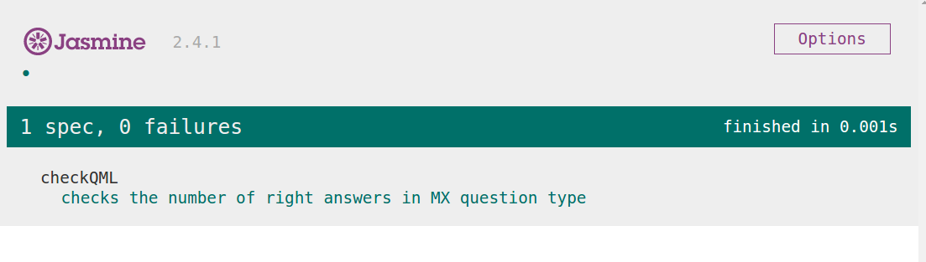
Risultato test

Slide 11
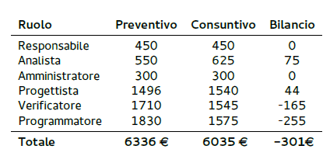
Consuntivo di periodo
Slittamento della revisione
Più tempo a disposizione
Miglior organizzazione

Slide 12
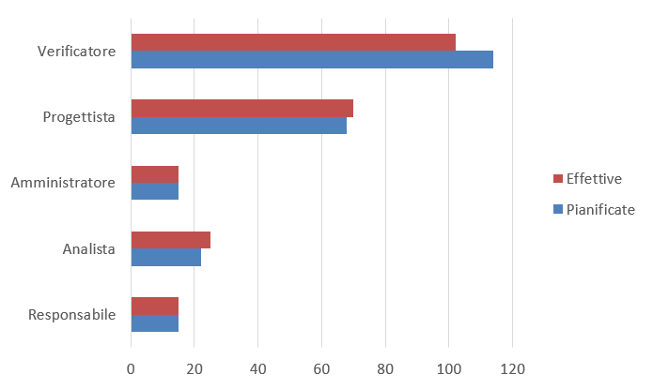
Consuntivo di periodo

Slide 13
Dimostrazione Prototipo
team404swe@gmail.com

